Slide 1

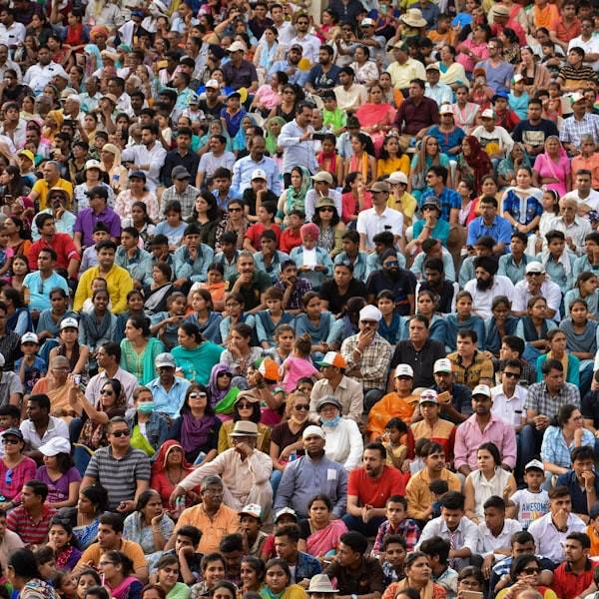
Численность населения мира и динамика её изменения. Демографическая политика
В данной презентации мы рассмотрим динамику численности населения мира и основные направления демографической политики. Осветим исторические тенденции изменения численности населения и современные демографические вызовы. Также обсудим стратегии демографической политики и перспективы демографического развития в будущем.

Slide 2
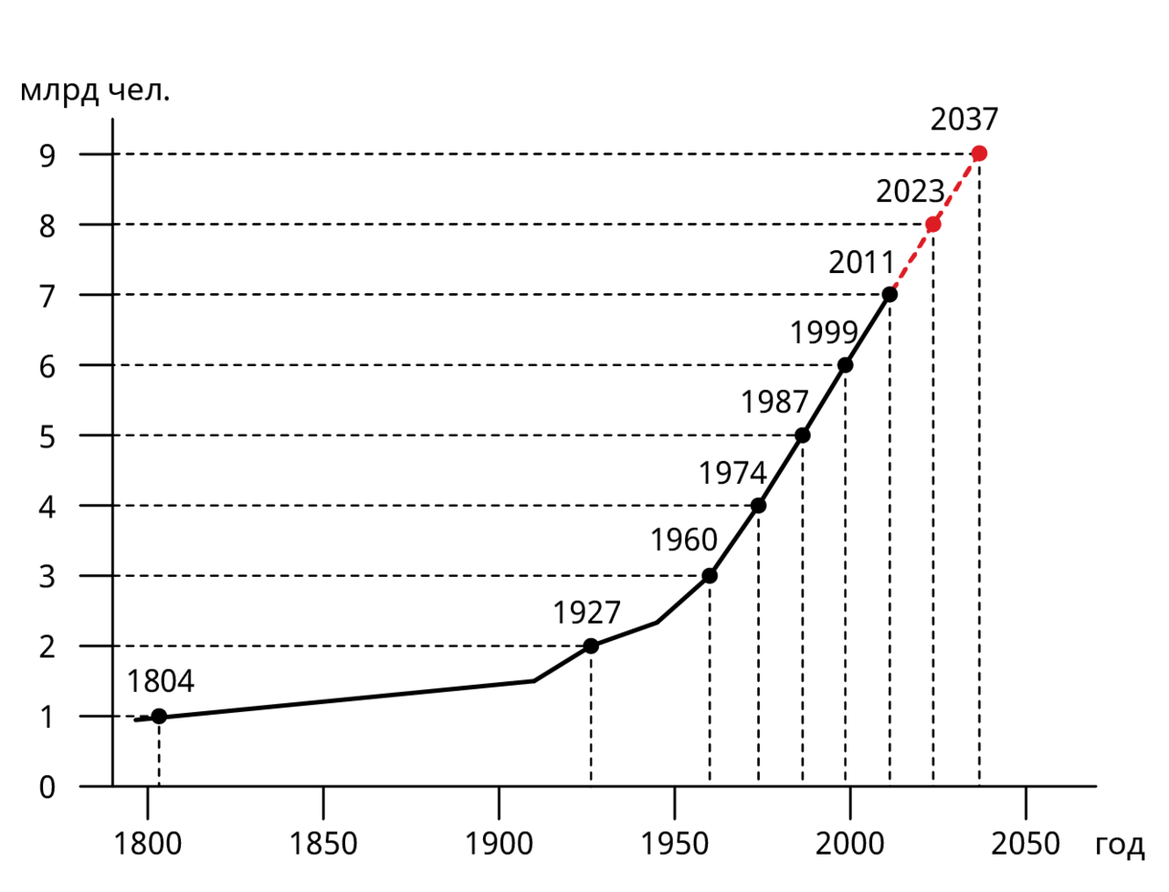

Slide 3

Исторические тенденции численности населения
Демографический взрыв" – резкое увеличение численности населения в результате снижения смертности при сохранении высокой рождаемости.
В течение XIX века численность населения мира значительно увеличилась благодаря улучшению качества жизни.
В XX веке, особенно после Второй мировой войны, наблюдался взрывной рост населения, что привело к демографическому переходу во многих странах.
В последние десятилетия темпы роста начали замедляться, однако абсолютное число жителей планеты продолжает расти, что ставит перед мировым сообществом новые вызовы в области демографической политики.

Slide 4
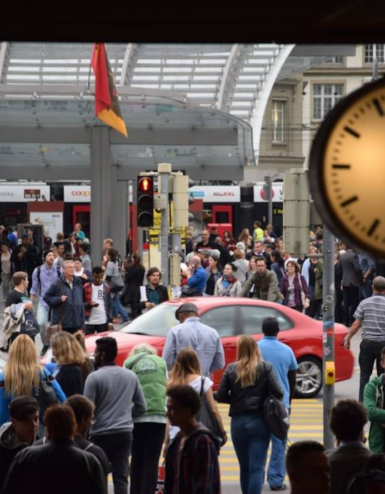
Причины демографического взрыва:
Снижение смертности (достижения медицины, вакцинация, улучшение санитарии и гигиены).
  Высокая рождаемость в традиционных обществах (сохраняется дольше).
География роста: Основной прирост сегодня дают развивающиеся страны Азии, Африки и Латинской Америки.

Slide 5
Типы демографического перехода
I. Тип 1: «Доиндустриальный» | Очень высокая смертность, очень высокая рождаемость. Естественный прирост нестабилен. | - | Древние общества.
II. "Традиционный" (Второй тип) | Высокая рождаемость, снижающаяся смертность. Высокий естественный прирост. |  | Развивающиеся страны (Нигер, Афганистан, страны Тропической Африки).
III. "Современный" (Первый тип ) | Низкая смертность, низкая рождаемость. Нулевой или отрицательный прирост. |  | Развитые страны (Германия, Япония, Россия)

Slide 6

Демографическая политика
Демографическая политика – это система мер, предпринимаемых государством с целью влияния на процессы воспроизводства населения.

Slide 7
Стратегии демографической политики направлены на рождаемость
Демографическая политика включает в себя комплекс мер, направленных на регулирование численности населения и улучшение его качества жизни.
1. Финансовые
2. Временные и трудовые
3.Инфраструктурные
4. Идеологические и пропагандистские

Slide 8
Стратегии демографической политики направлены на снижения рождаемости
1. Информационные и медицинские:
2. Административные и правовые:
3. Экономические:

Slide 9
Игра "Демографический советник"
Страна №1: «Альфания»
Средняя продолжительность жизни: 75 лет.
Суммарный коэффициент рождаемости (сколько детей рожает одна женщина): 1 ребенок на 3 женщины.
Доля населения старше 65 лет: 22% и быстро растет.
Основная проблема: Государственная пенсионная система на грани коллапса, нехватка рабочей силы, закрываются школы из-за малого числа детей.
Вопрос команде: Какой тип демографической политики нужен «Альфании» и КАКИЕ КОНКРЕТНЫЕ МЕРЫ вы предложите?

Slide 10
Страна №2: «Бетастан»
Средняя продолжительность жизни: 64 года.
Суммарный коэффициент рождаемости: 8 детей на 4 женщины.
Доля населения младше 15 лет: 45%.
Основная проблема: Высокая безработица среди молодежи, нищета, нехватка продовольствия, перегруженность школ и больниц. Экономика не успевает создавать рабочие места для растущего населения.
Вопрос команде: Какой тип демографической политики нужен «Бетастану» и КАКИЕ КОНКРЕТНЫЕ МЕРЫ вы предложите?

Slide 11
Страна №3: «Гаммалия»
Средняя продолжительность жизни: 78 лет.
Суммарный коэффициент рождаемости: 2 ребенка на 1 женщину (простое воспроизводство).
Структура населения: стабильная.
Основная проблема: Страна достигла демографического равновесия, но сталкивается с внутренними миграционными проблемами — все молодые специалисты уезжают из села в города, что приводит к запустению сельских территорий.
Вопрос команде: Нужна ли «Гаммалии» демографическая политика, направленная на рождаемость? Если нет, то на что должна быть направлена государственная политика?

Slide 12

Спасибо за внимание!

